Slide 1
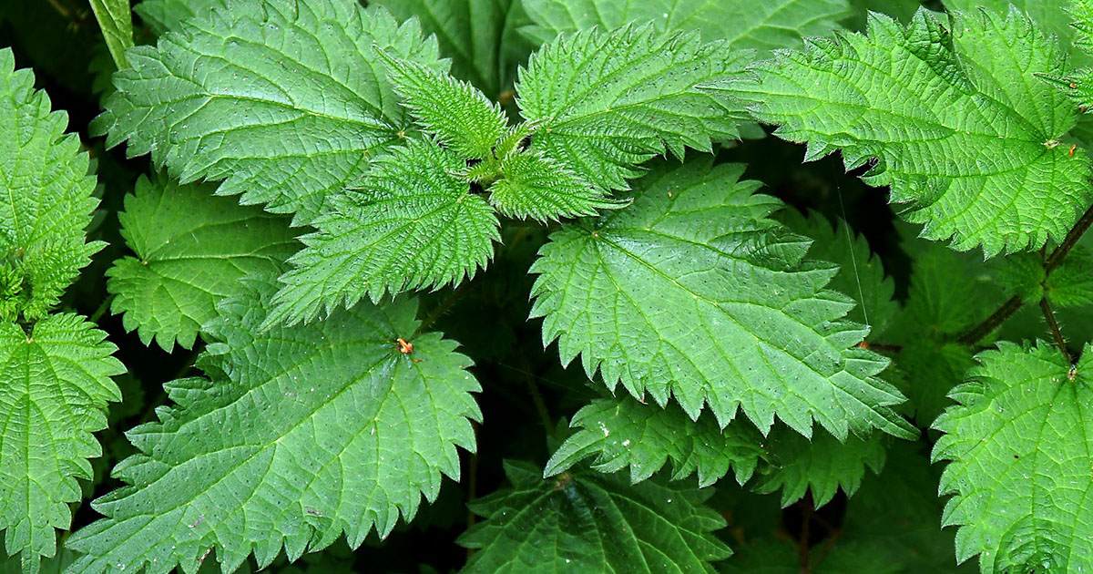
MORFOLÓGIA RASTLÍN

Slide 2
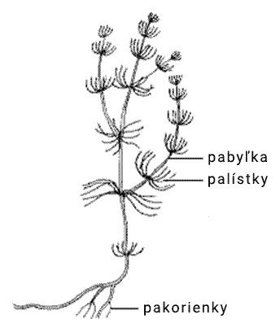
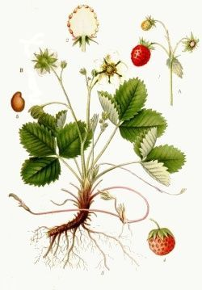
Nižšie rastliny
Vyššie rastliny

Slide 3
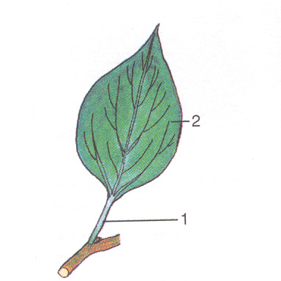
LIST:
Monofaciálny list
Bifaciálny list

Slide 4
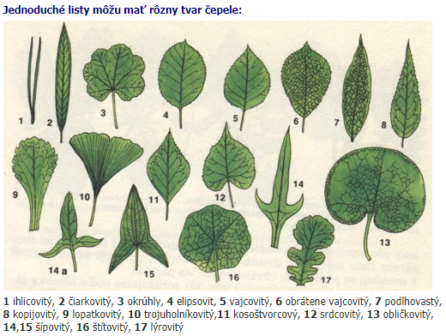
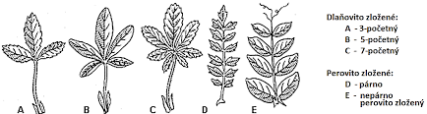
Listy delíme na:
JEDNODUCHÉ
ZLOŽENÉ

Slide 5
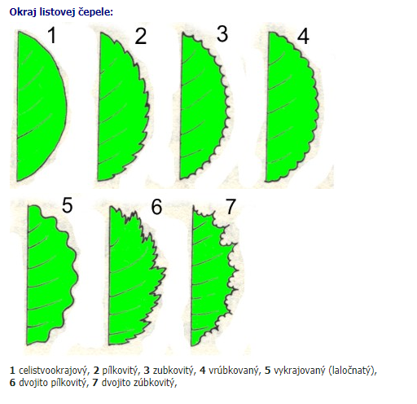
Okraj listovej čepele:

Slide 6
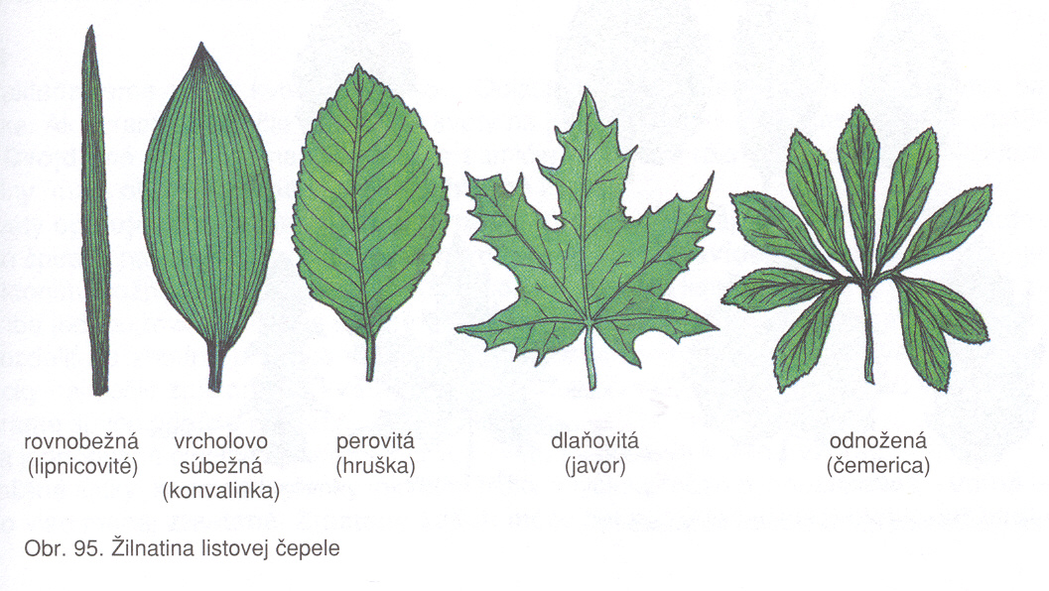
Žilnatina listu:

Slide 7
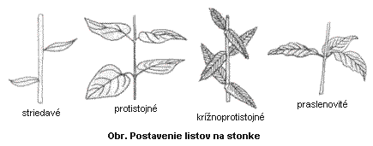
Postavenie listov na stonke:

Slide 8
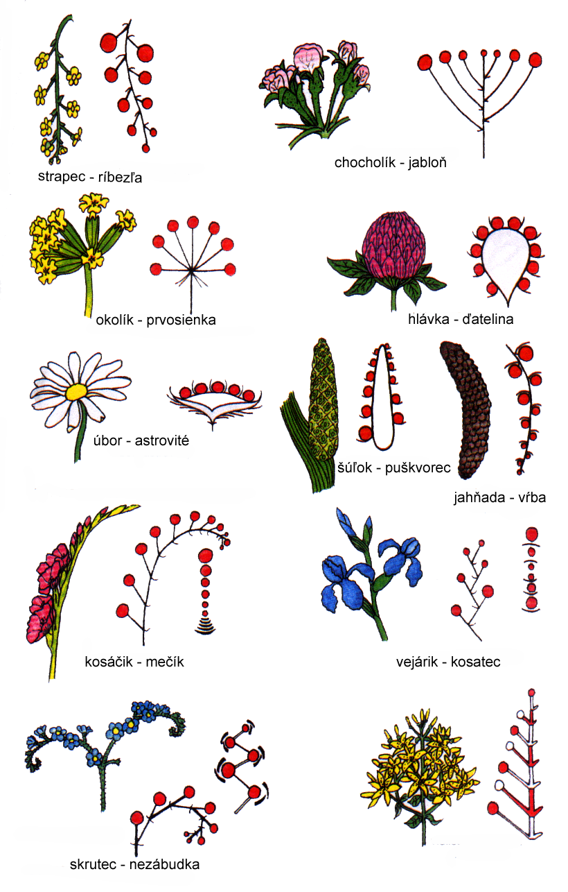
Kvet

